Slide 1
Barma 14 Birmania

Slide 2
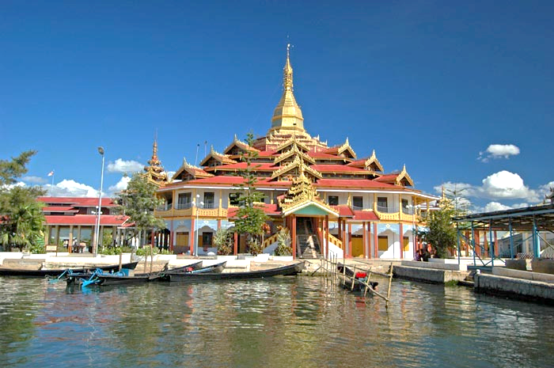
powerpoint Presentation
ပြည်ထောင်စု သမ္မတ မြန်မာနိုင်ငံတော်
Pyidaunzu Thanmăda Myăma Nainngandaw
y@t@t@

Slide 3
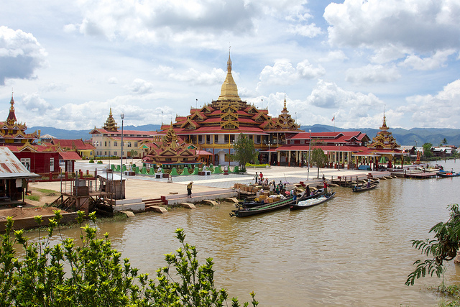


Barma 14
Myanmar Burma Birmanie Birma Birmania Birmânia Burmi Miến điện Бірма

Slide 4
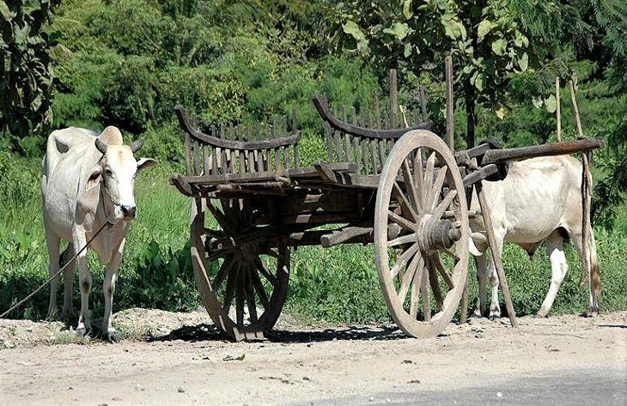

Slide 5
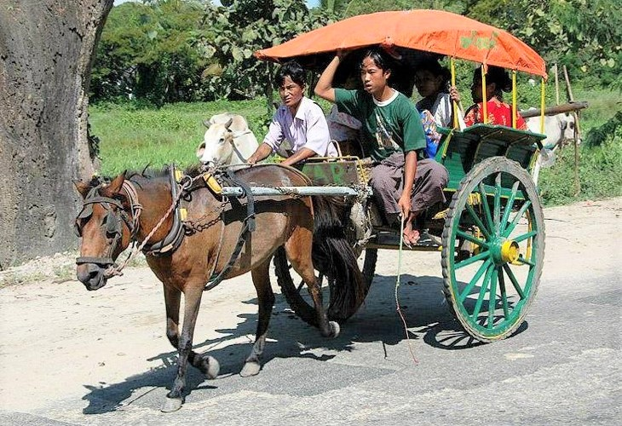

Slide 6
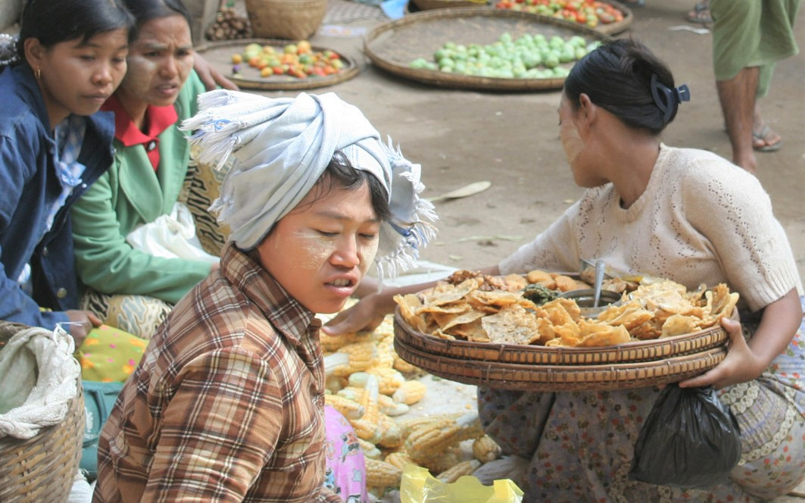

Slide 7
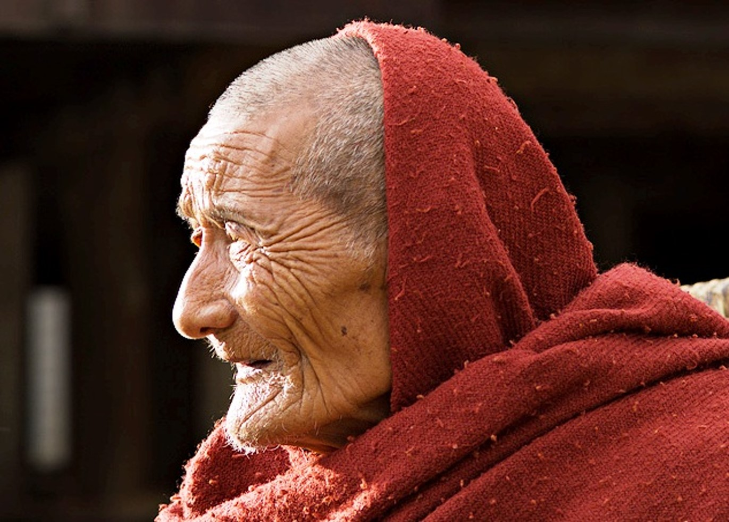

Slide 8
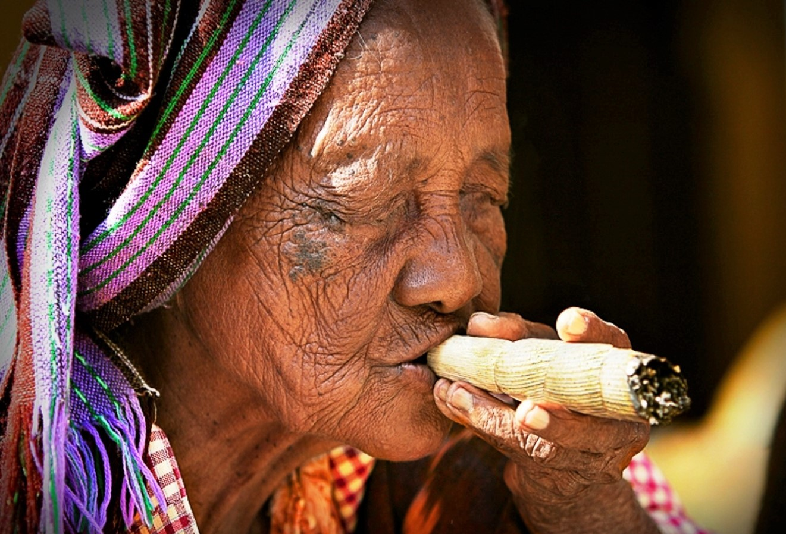

Slide 9
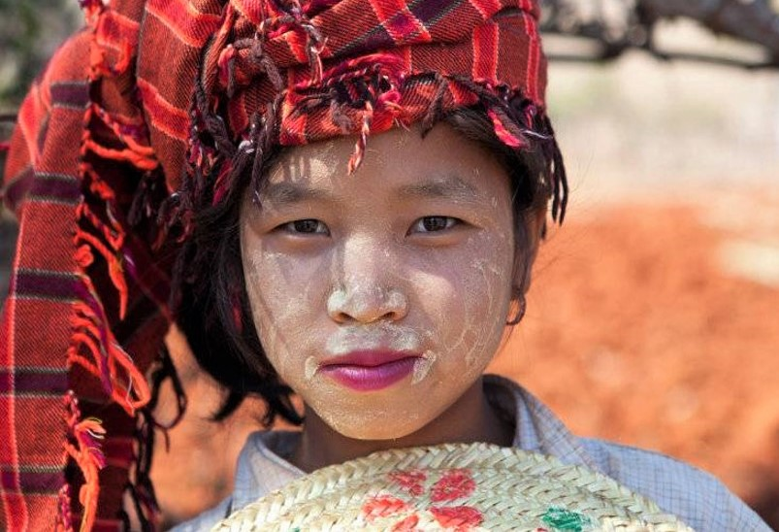

Slide 10
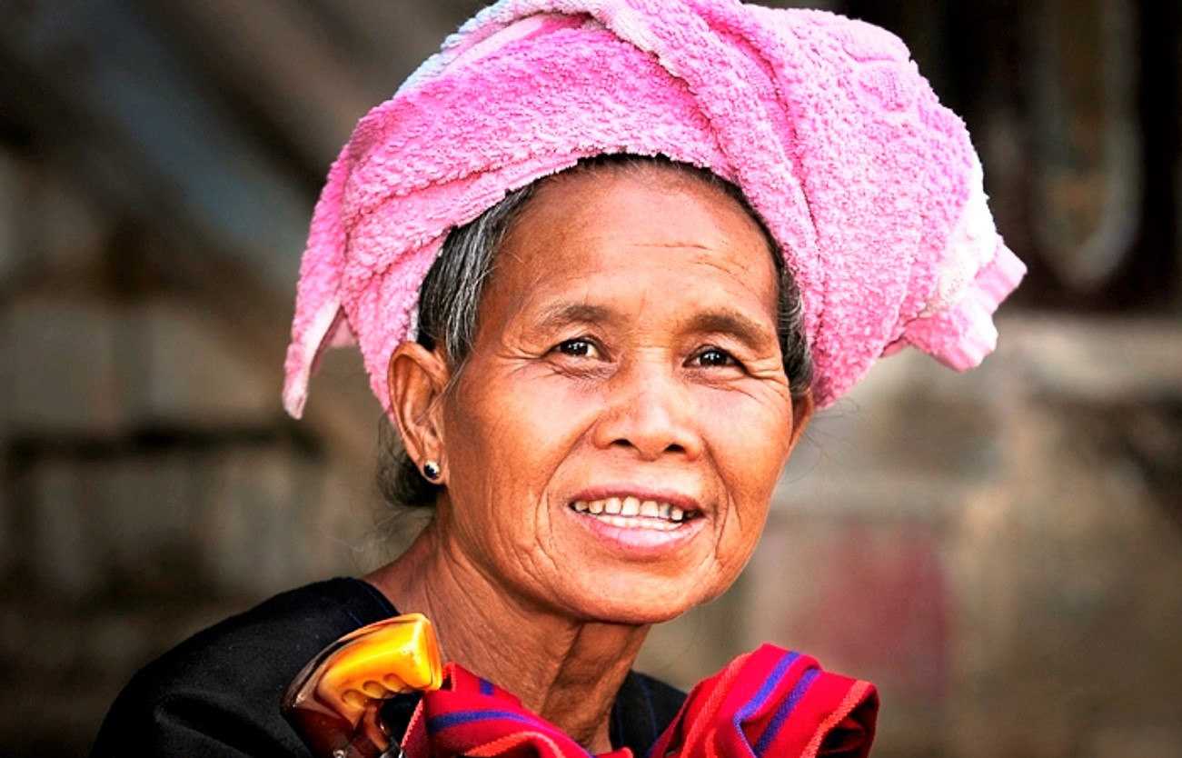

Slide 11
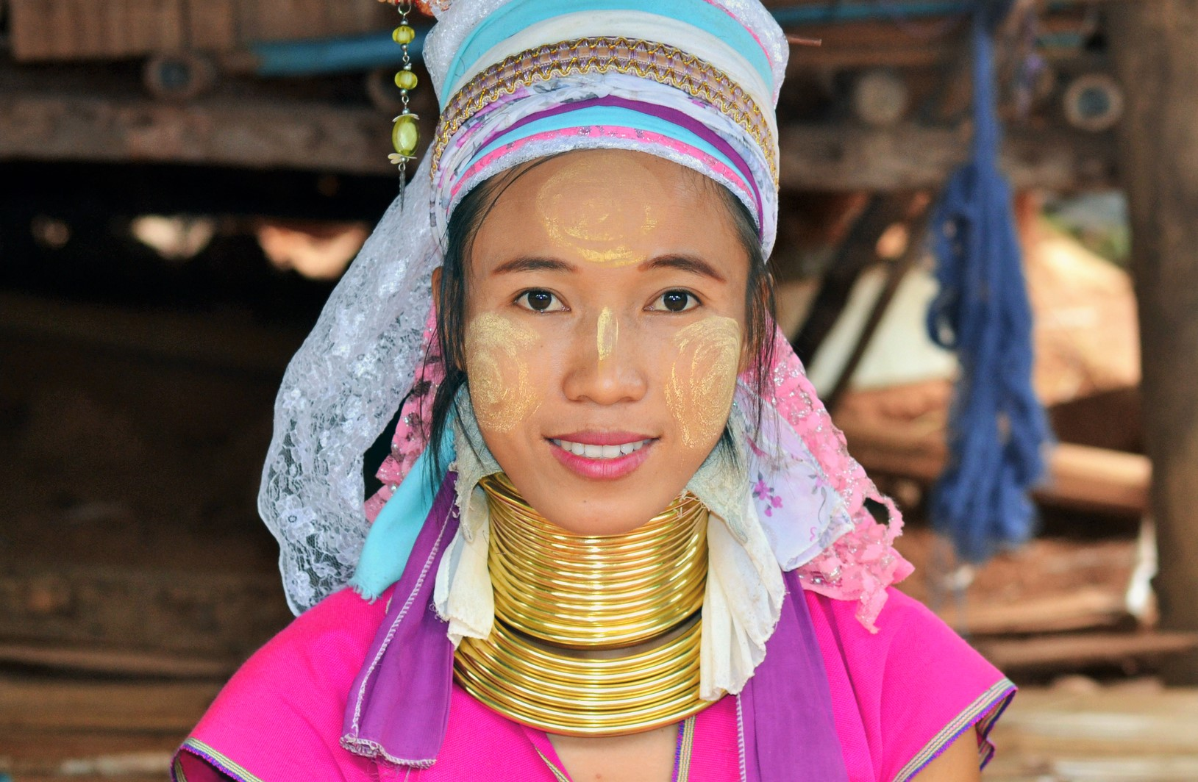

Slide 12
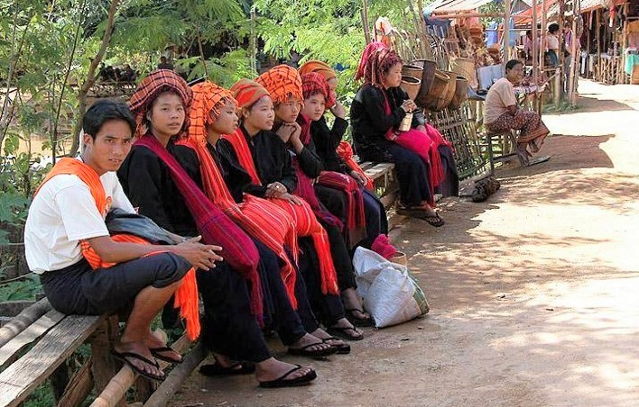

Slide 13
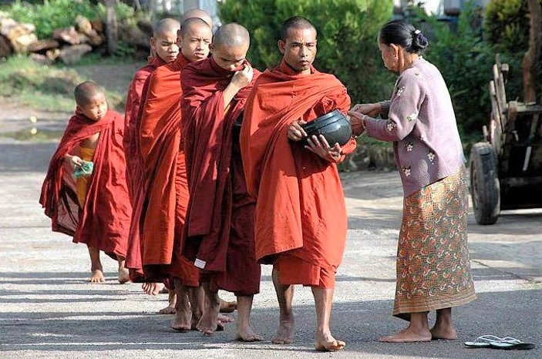

Slide 14
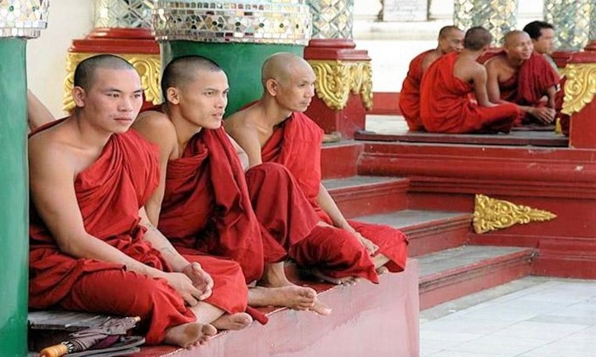

Slide 15
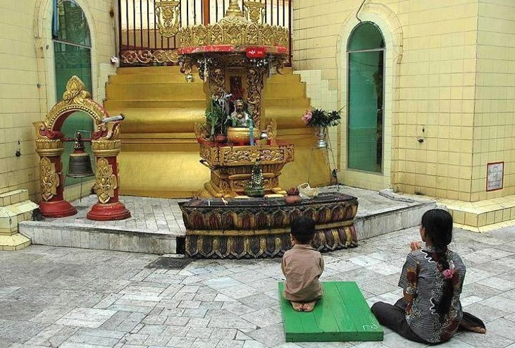

Slide 16
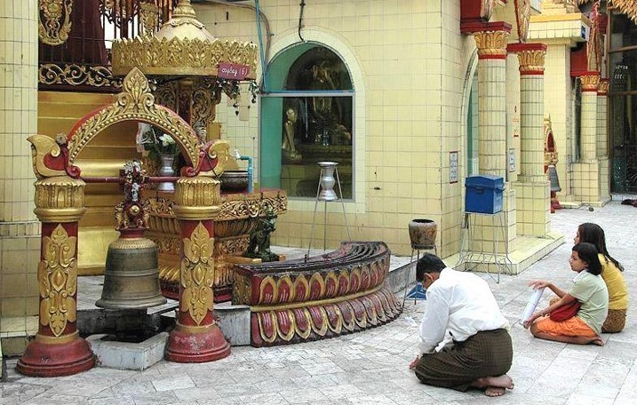

Slide 17
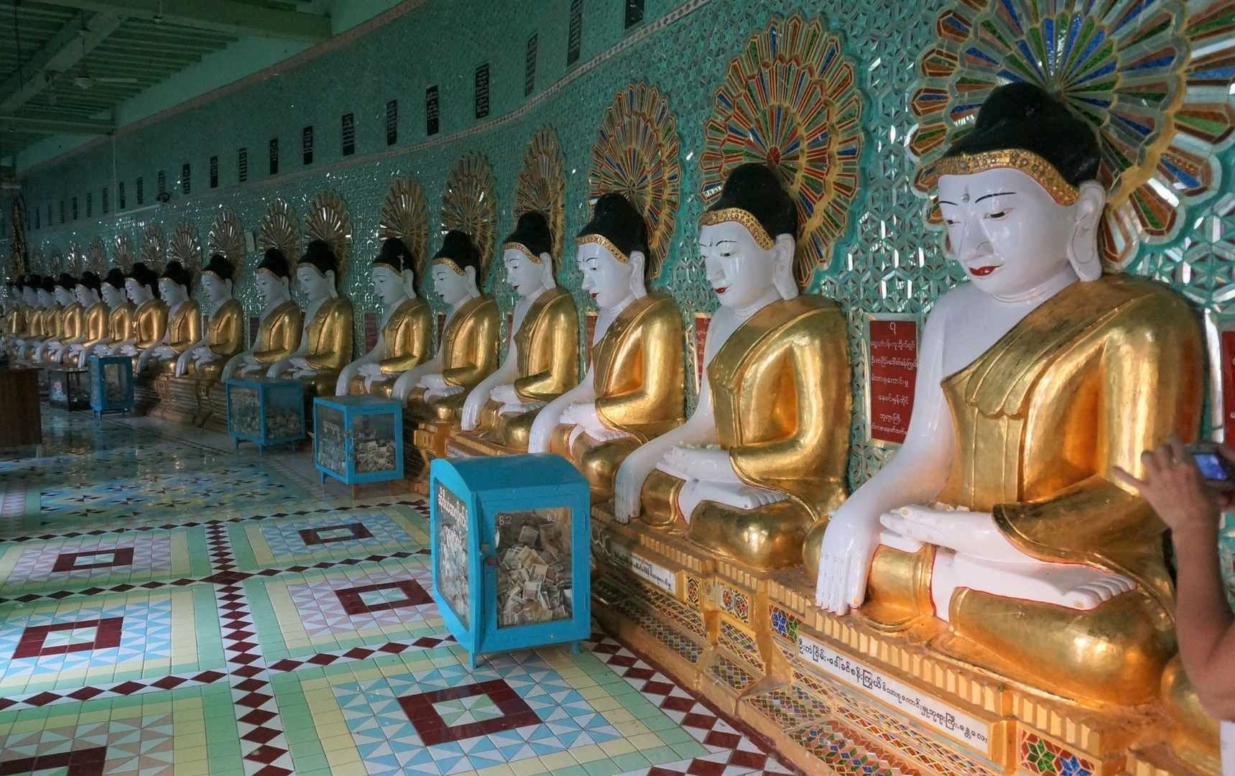

Slide 18
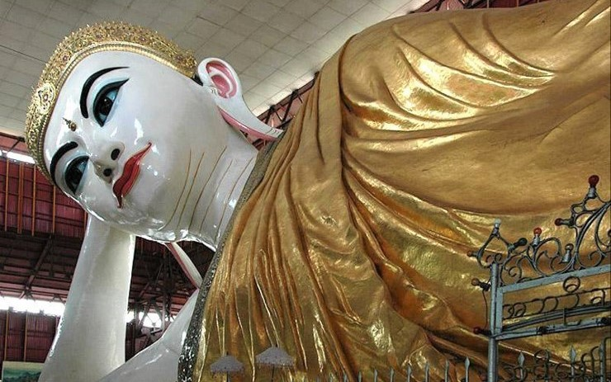

Slide 19
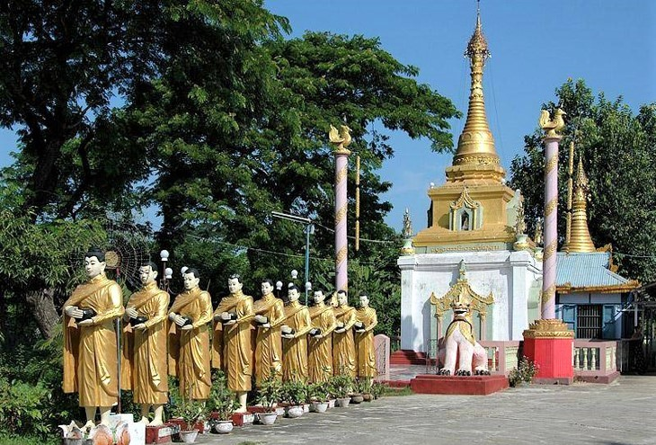

Slide 20
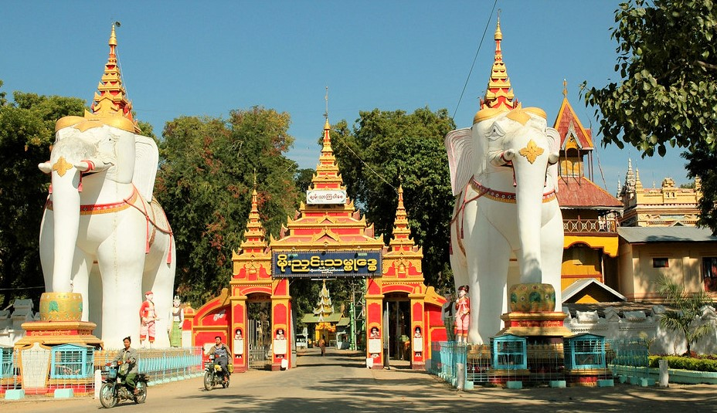

Slide 21
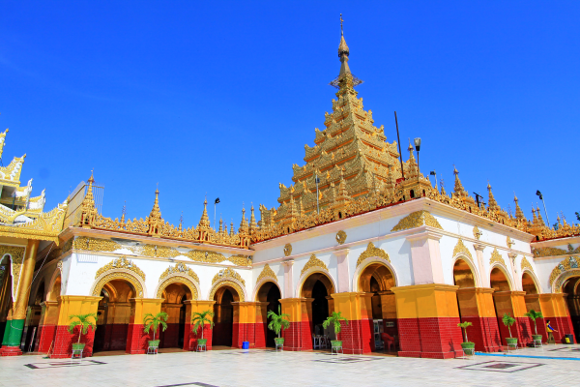

Slide 22
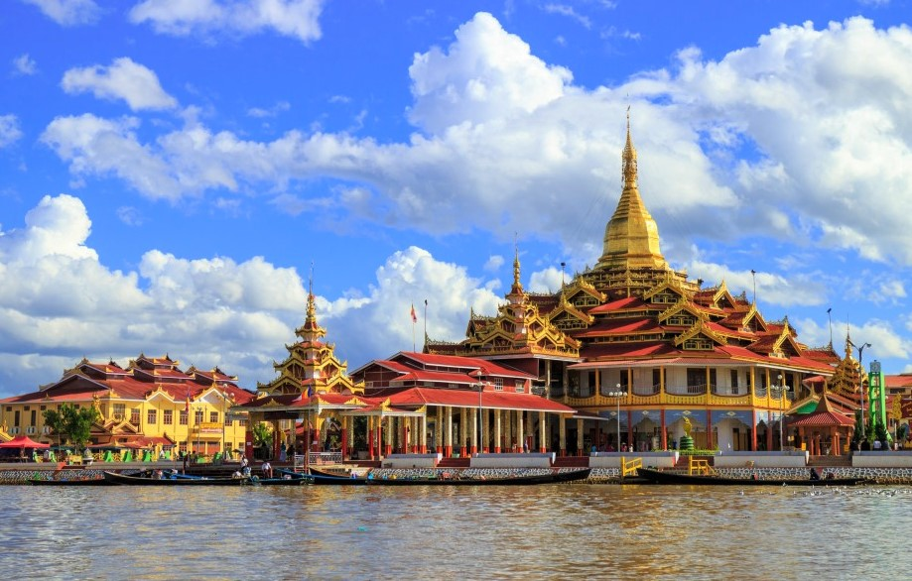

Slide 23
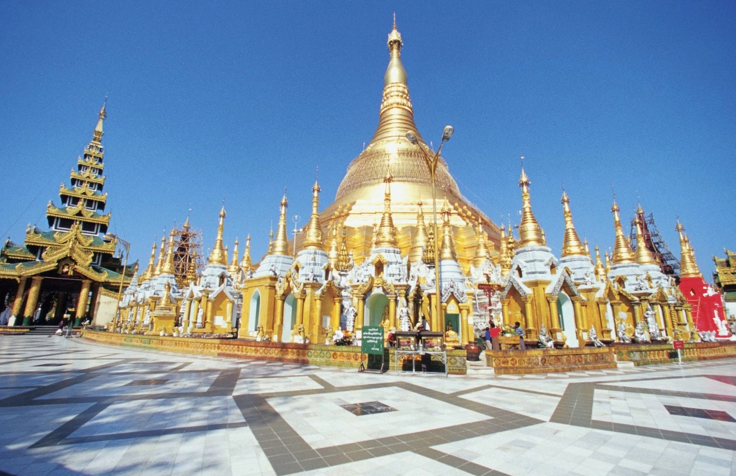

Slide 24
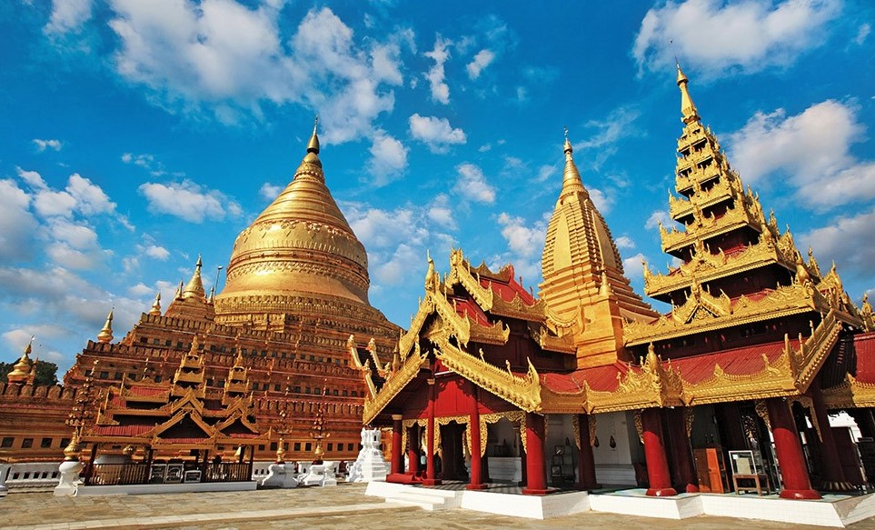

Slide 25
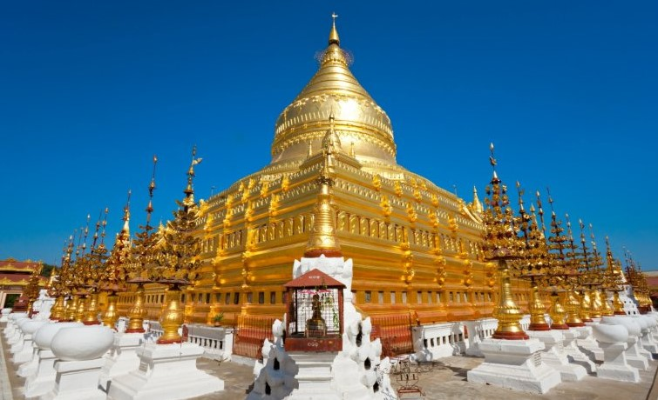

Slide 26
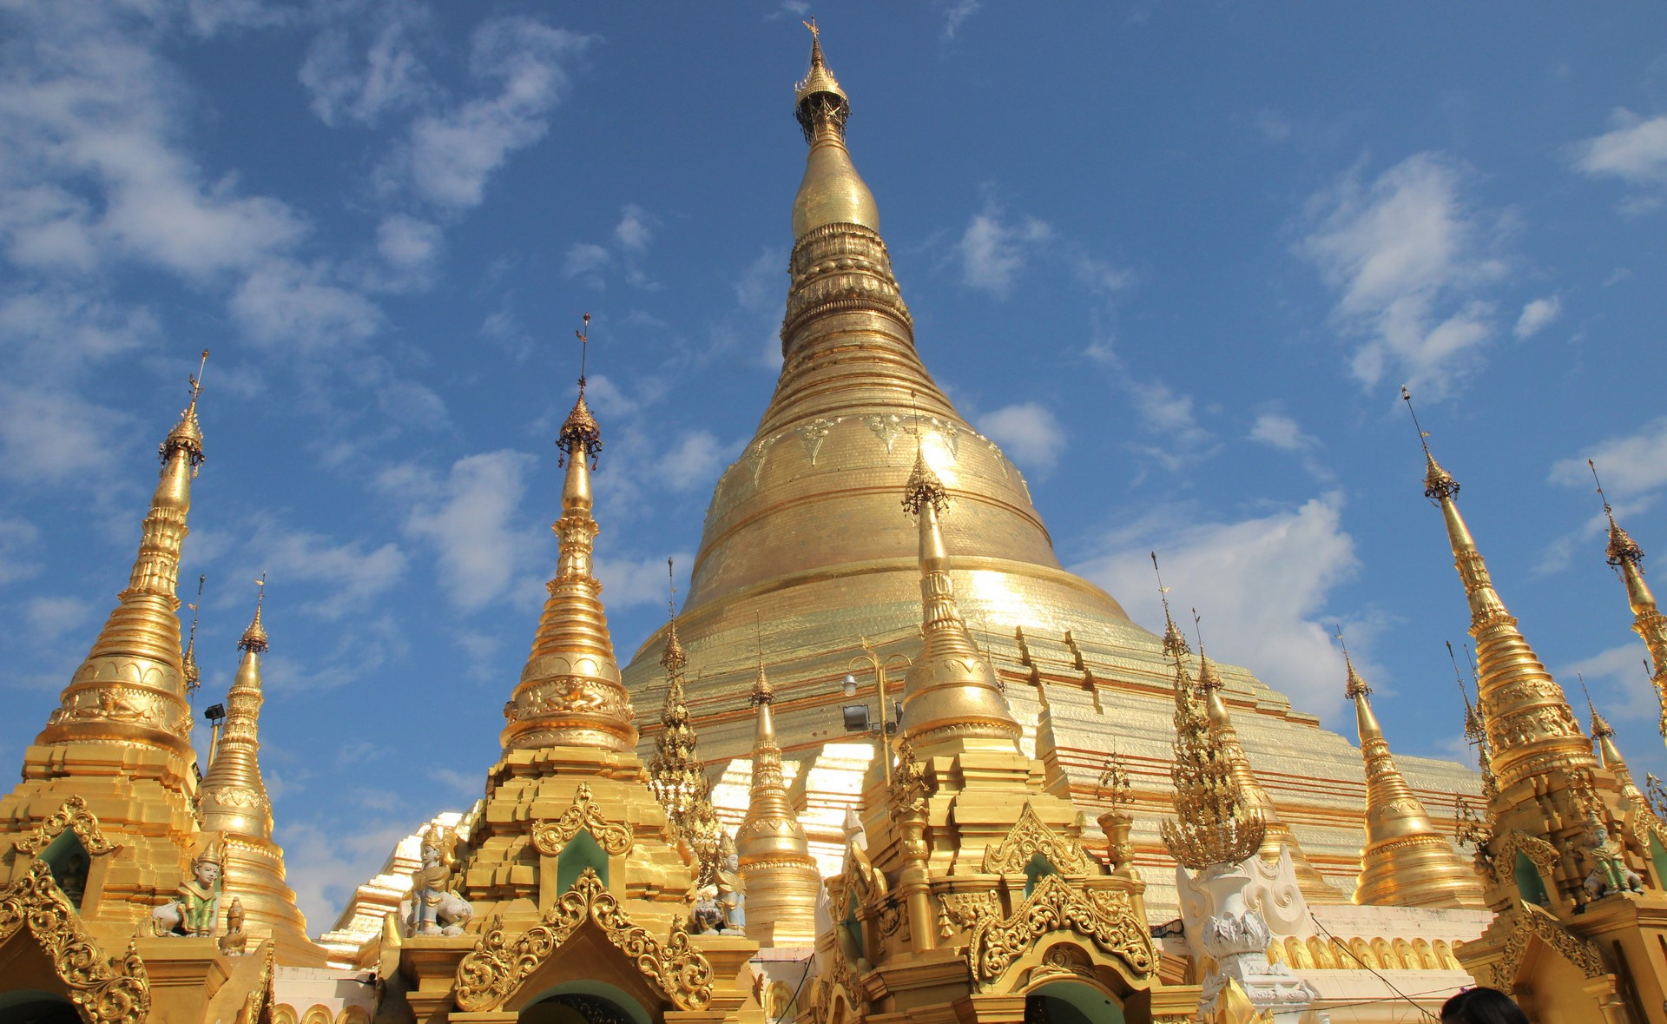

Slide 27
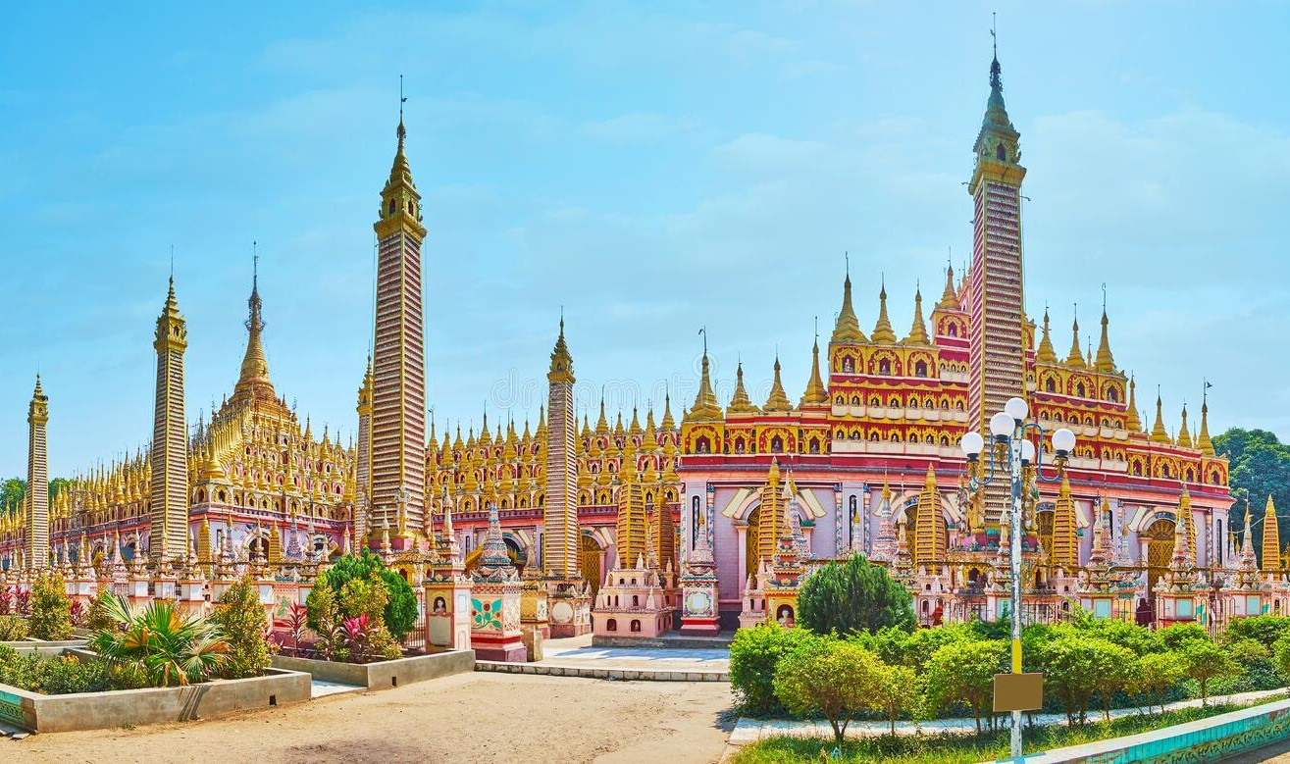

Slide 28
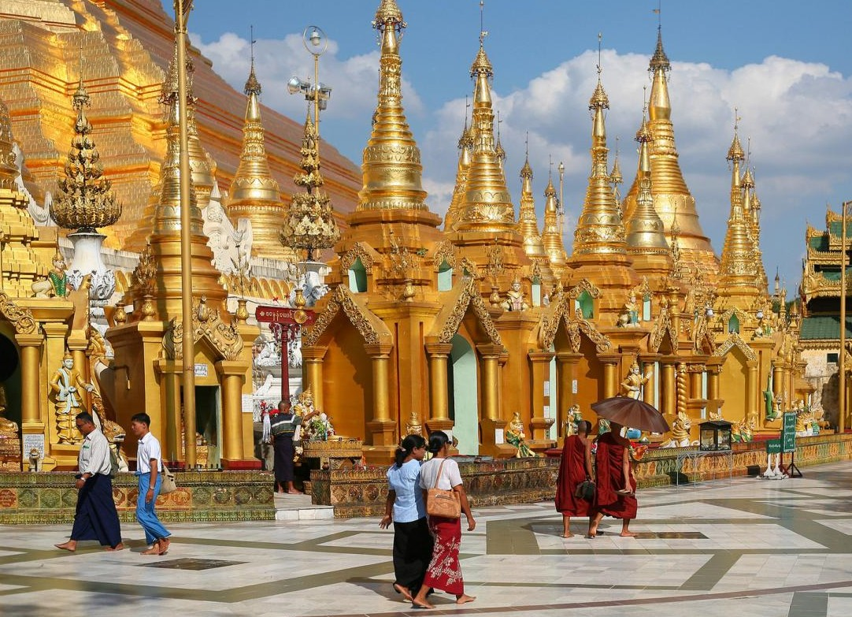

Slide 29
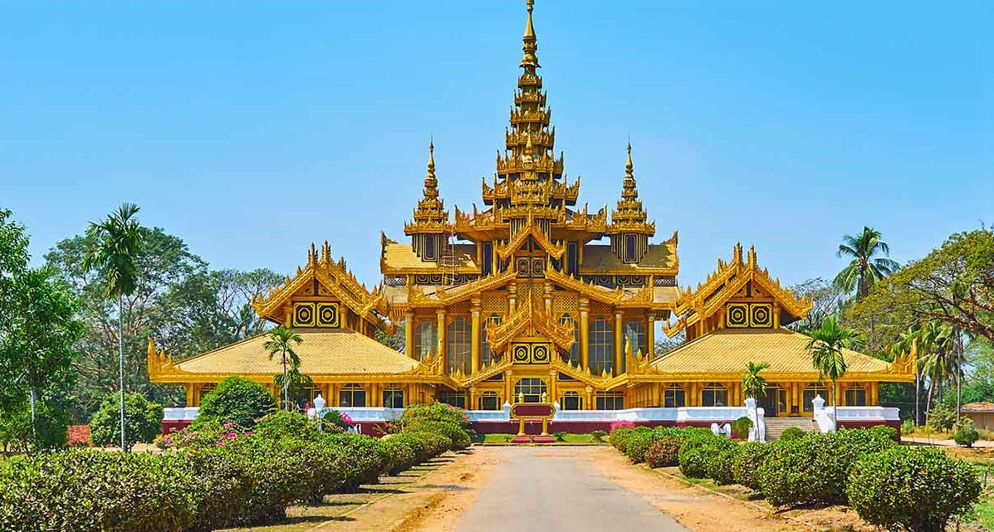

Slide 30
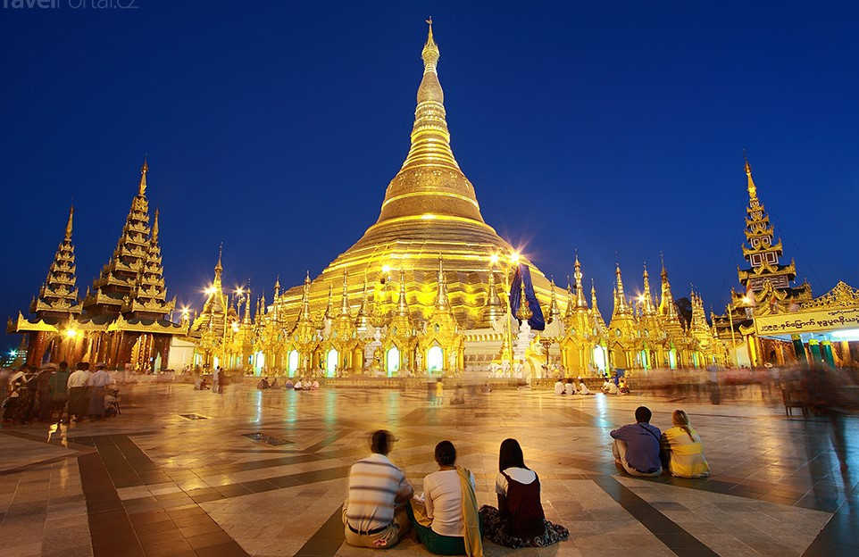

Slide 31
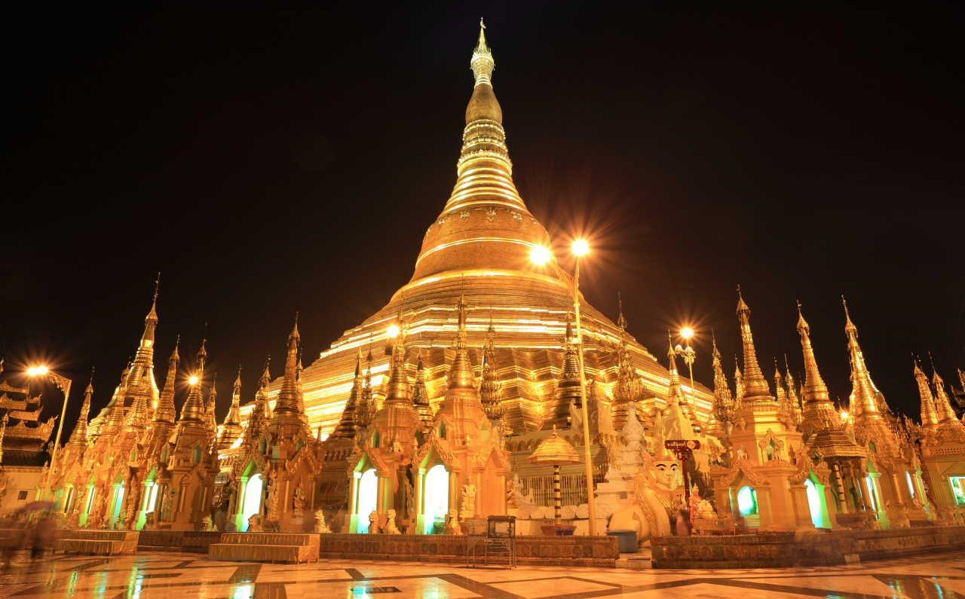


Que tengas un buen dia
Přeji krásný den
Bonne journée
Have a nice day
Fijne dag
Látogasson el hozzám: Visitami: Odwiedź mnie: Besuche mich: Me visite: Visítame: Bezoek mij: Visit me: Visitez moi:
Navštivte mně na:
www.yatata-blog.eu

